Slide 1
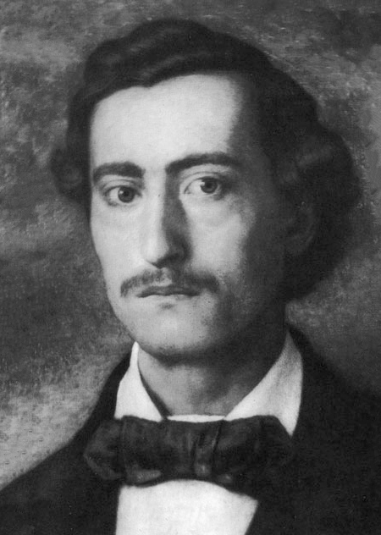
Бранко Радичевић „Ђачки растанак“

Slide 2
О писцу
Бранко Радичевић (1824–1853)
Један је од најпознатијих пјесника романтизма.
Писао је пјесме на народном језику, чиме је пружао подршку Вуку С. Караџићу у борби за увођење народног језика у књижевност.
1847. године је објавио своју прву збирку пјесама „Песме“ на чистом народном језику.
Своје најљепше дане провео је у Сремским Карловцима, а у тренутку када одлази из тог мјеста, опрашта се од завичаја и другова.
По њему су назване награде, школе, библиотеке, као и манифестација „Бранково коло“.

Slide 3
„Ђачки растанак“
Пјесма је настала 1844. године.
Састоји се од седам тематских цјелина, различитих мотива и расположења (лоцирано је на седам различитих мјеста у Карловцима и околини).
Пјесма садржи преко 500 стихова.
ПОЕМА: лирско-епска пјесма испјевана у првом лицу у којој се преплићу елементи лирске и епске поезије. Има развијену фабулу. Ликови и приповједач су особине епског, а емоције и размишљања о животу елементи лирског.

Slide 4
Читанка, 69. страница
Слободан стих (стихови су неједнаке дужине).
Различитом дужином стихова приказују се и различита осјећања: дужим стиховима сјетне мисли, описи, приповиједање; краћим стиховима раздраганост, младост, а и ритам се убрзава.
Рима је парна, у неким стиховима и обгрљена.
Екскламације упућују на висок ниво узбуђења при помену на појединости за које је лирски субјект посебно везан.
Архаични облици: туде, млого, јоште, гледни...
Набрајања: „гледа доле, реку, врело, луга, дрва, жбуне, горе и врлети...“

Slide 5
Садржај пјесме ПРВИ ДИО ПЈЕСМЕ
Успомене на дјетињство у Карловцима. Лирски субјект пореди себе са птићем и његовим првим летовима. Ту је стекао прву слободу, радости, сазнања. Подијељена су му осјећања („растанак му тешко пада, али га нешто на далеко вуче“). Радо би да понесе тај завичај са собом.
Стихови су дужи.
Имамо елементе елегије (лирска пјесма у којој доминирају сјетна осјећања у вези са прошлим временима).

Slide 6
ДРУГИ ДИО ПЈЕСМЕ
Опроштај са виноградима је пун животних радости (сви су весели, распјевани, беру, носе, играју...).
Стихови су краћи, ритам је бржи.
Химна животу и младости.
Елементи посленичке пјесме (лирске народне пјесме о раду).

Slide 7
ТРЕЋИ ДИО ПЈЕСМЕ
Крај пјесме је у знаку растанка и одласка, опраштања од другара (заклетва да ће се увијек сјећати једни других).
Ритам је озбиљан (умјесто кратког стиха долази десетерац, који треба да означи тежак тренутак − растанак и елегичан тон, сјета у вези са прошлим).
Елементи здравица.

Slide 8
Стилска средства
Апострофа је стилска фигура која означава да се лирски субјект непосредно, у вокативу, обраћа неживој природи, стварима, као да су живи и присутни. ( „Ој, Карловци...“, „Виногради, збогом умиљати...“ )
Анафора: „Сећајте се мене, друга свога
Сећајте се красна доба тога...“
Епифора: „Ко тебека никад не видео,
Шта је јоште сиротан видео?“
Метафора: птиче – пјесник;
Епитети: голуждраво (тиче), мало (дете), високо (небо), лака (крила)...

Slide 9
Домаћа задаћа
У датим одломцима пронаћи и остала стилска средства: градацију, поређење и хиперболу.
Написати тему и поруку пјесме.
Написати своје мишљење о пјесми.

Slide 10
ХВАЛА ЗА ПАЖЊУ!

